Slide 1

<<nombre_estudiante>>

Slide 2

<<intereses_padres>>

Slide 3

<<URL GRAFICO HOLLAND>>
<<holland_padres_01>>
<<holland_padres_02>>

Slide 4

<<gardner_01>>
<<gardner_padres_01_desc>>
<<gardner_02>>
<<gardner_padres_02_desc>>
<<gardner_03>>
<<gardner_padres_03_desc>>

Slide 5

<<abstracto_desc>>

Slide 6

<<perseverancia_padres_01>>
<<perseverancia_padres_02>>
<<emocional_padres_01>>
<<emocional_padres_02>>

Slide 7

<<CARRERA_01>>
<<carrera_padres_01_desc>>
<<CARRERA_02>>
<<carrera_padres_02_desc>>
<<CARRERA_03>>
<<carrera_padres_03_desc>>
<<CARRERA_04>>
<<carrera_padres_04_desc>>

Slide 8
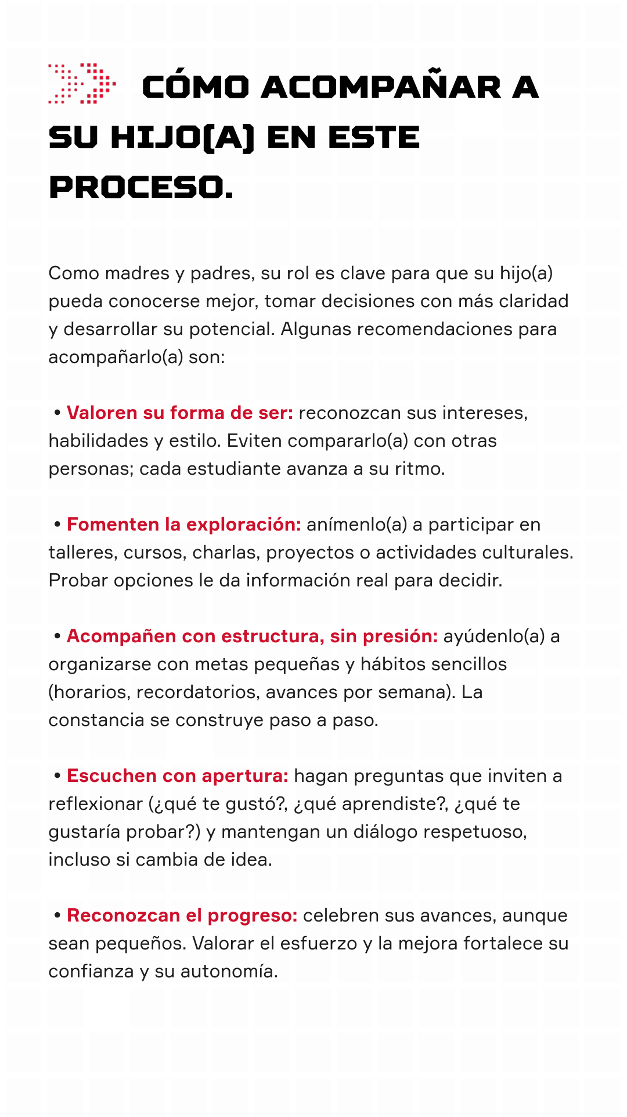

Slide 9


